Slide 1

CHÀO MỪNG CÁC CON
ĐẾN VỚI TIẾT HỌC

Slide 2

Toán
Phép cộng (có nhớ) trong phạm vi 100 (tiếp theo - trang 60)

Slide 3











Yêu cầu cần đạt
- Học sinh biết tìm kết quả các phép cộng (có nhớ) trong phạm vi 100 dạng 47 + 5 dựa vào phép cộng (có nhớ) trong phạm vi 20.
- Vận dụng được kiến thức, kĩ năng về phép cộng đã học vào giải quyết một số tình huống gắn với thực tế.
- Phát triển các năng lực toán học.

Slide 4







Kết nối

Slide 5

7 + 5 =
12
47 + 5 =
?

Slide 6
Khám phá

Slide 7

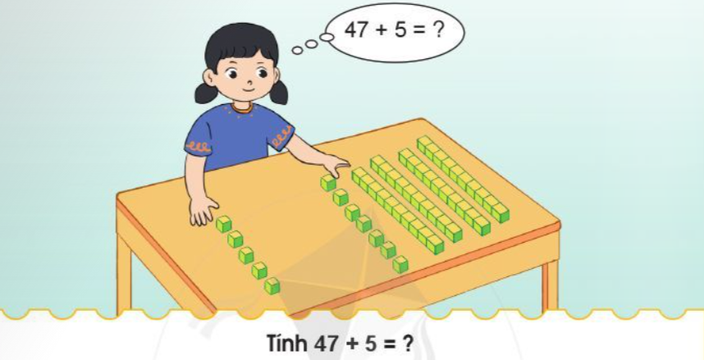

Slide 8
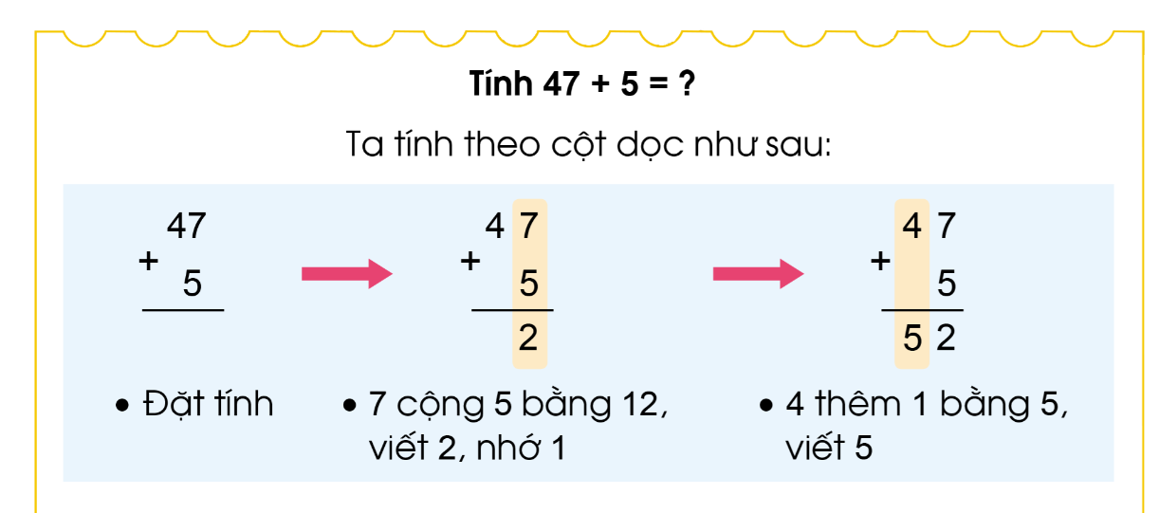
Vậy 47 + 5 = 52

Slide 9
Ghi nhớ
Đặt tính: Viết số hạng thứ hai bên dưới số hạng thứ nhất sao cho số đơn vị thẳng cột đơn vị.
Tính: Từ phải sang trái, nhớ 1 sang cột chục.

Slide 10
Thực hành

Slide 11
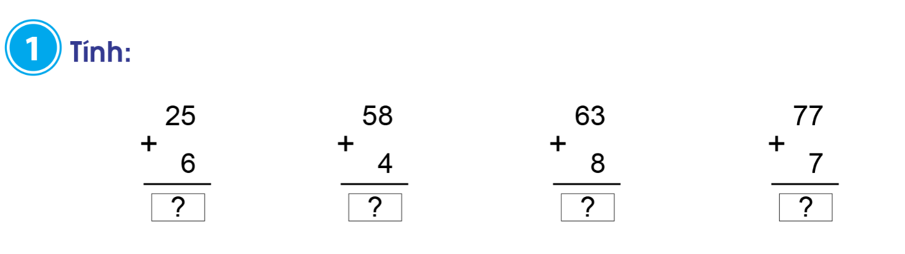
3
1
6
2
7
1
8
4

Slide 12
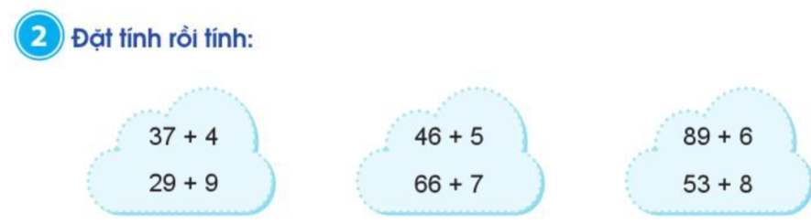
37
4
－
29
9
－
46
5
－
66
7
－
89
6
－
53
8
－
+
+
+
+
+
+
41
38
51
73
95
61

Slide 13
Dặn dò
Nhớ cách đặt tính và thực hiện tính.
Hoàn thành bài 2 (SGK trang 61) vào vở ô li Toán.

Slide 14


HẸN GẶP LẠI

